Slide 1


Slide 2
GGUI GGUI LAND
Instagram @GGUIGGUIT

Slide 3
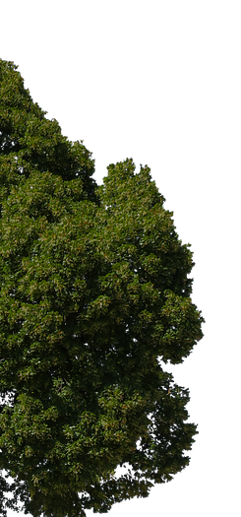
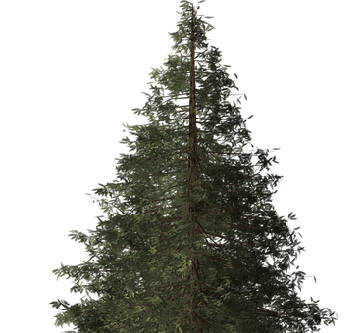

City of stars
City of stars
City of stars
so brightly
You never shined
Are you shining just for me
GGUI GGUI LAND
Instagram @GGUIGGUIT

Slide 4
SPRING

Slide 5
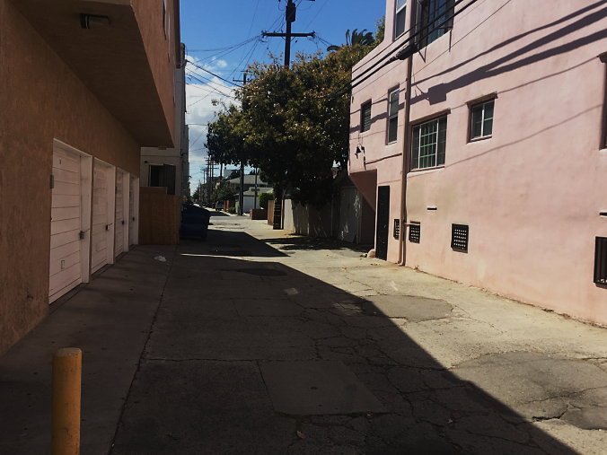
Summer

Slide 6
fall

Slide 7


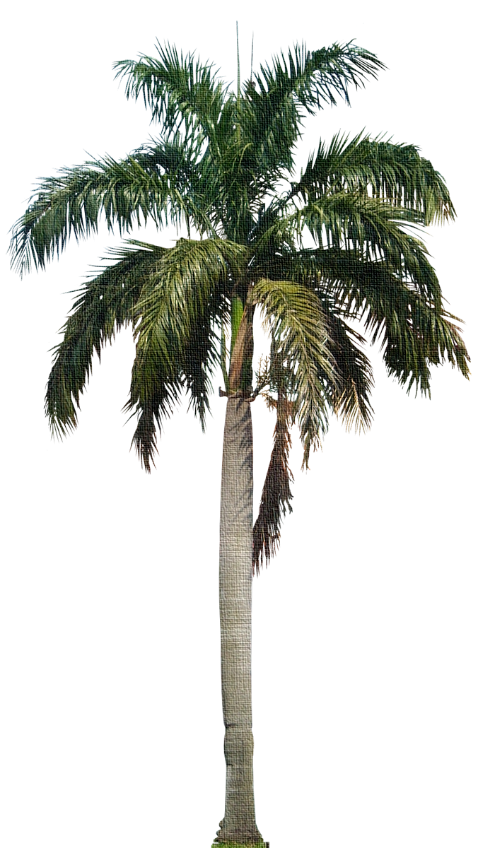
winter

Slide 8
winter

Slide 9

“사람들이 좋아할까?”
“ 그깟 사람들!”
“ 넌 맨날 그렇게 말하더라(웃음)”
“ 왜냐하면 진심으로 그렇게 생각하거든.”

Slide 10
“재능은 없고, 열정만 가득한 사람들 있잖아.
나도 그런 사람 중 하나였나봐.”

Slide 11
“사람들은 다른 사람들의
열정에 끌리게 되어 있어.
자신이 잊은 걸 상기시켜 주거든.”
Welcome to Seb’s

Slide 12
“우리 어디쯤 있는 거지?
그냥 흘러가는대로 가보자.”
Welcome to Seb’s

Slide 13
THE END
“Welcome to Seb s”
♩
Welcome to Seb’s

Slide 14
THE END

